Slide 1
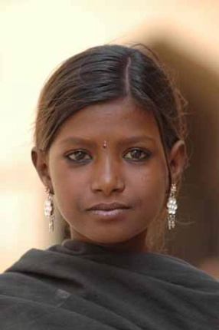

→VALERIE AND SOFIE GO TO INDIA←
U-TURN

Slide 2

Wie zijn we?
Sofie Verhaegen
Valerie Van Hoof
2 studenten Bachelor Lichamelijke Opvoeding
Eigenschappen:
  Sportief
  Creatief
  Sociaal
  Zin voor avontuur
  “Open-mind” voor nieuwe culturen

Slide 3
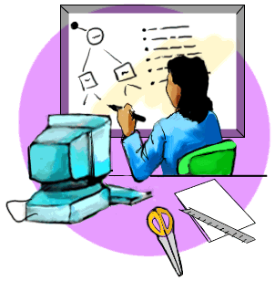
Wat brengt ons hier?
Ontwikkelingssamenwerking te India
Februari- april (12 weken)
Zelfgezochte organisatie en land
Eigen project ontworpen
    →U-TURN + RIVERBALL

Slide 4
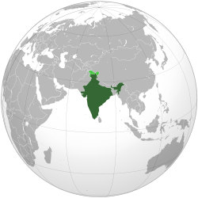
Waar gaan we naar toe?
India
  Zuid- Azië
  Hoofdstad : New Delhi
  Opp: 3.287.263 km²
  Religie:
    *Hindoeïsme * Sikhisme
    *Islam * Boeddhisme
    *Christendom
  Klimaat:
    Z:Tropisch klimaat
    N:Gematigd klimaat
    Groot deel: Moessonklimaat
      (koele seizoen, hete seizoen, regenseizoen)

Slide 5
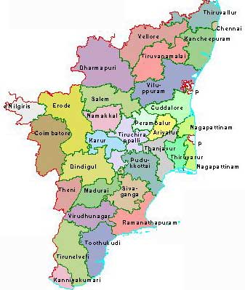
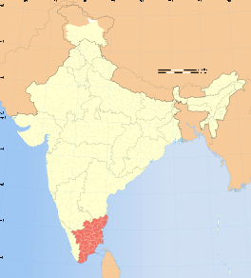
  India in 3 delen:
    Noorden
    Vlakte met rivieren
    ( Ganges, Brahmaputra)
    Zuiden
  4 deelstaten:
        Tamil Nadu *Kerala
        Andhra Pradesh, *Karnataka
    Tamil Nadu:
    32 districten
    →Villupuram

Slide 6
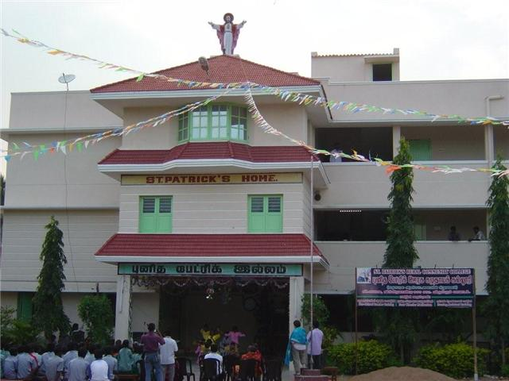
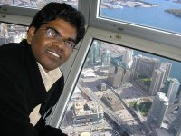
ONS VERBLIJF:
St Patricks home
    Nonnen
    Weeshuis: 42 kinderen
    Eigen kamer
    Maaltijden en eigen keukentje
Halen ons op van het vliegveld
  Chennai: 158km van Villupuram
Onze mentor:
  Devasagayaraj Zackarias
    Dalit’s
  Zijn broer: Anthony Yesu

Slide 7
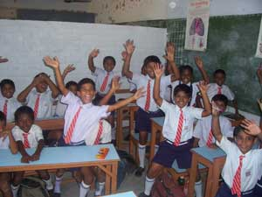
Onze stageschool:
= St. Mary’s Matriculation School
  Onderwijs in het Engels
  Bestuurd door privé
  874 leerlingen
  Lln van 3 - 15 jaar
  Schoolsysteem :
    Kleuter, lagere en secundaire klassen
  3 à 4 uur per dag

Slide 8
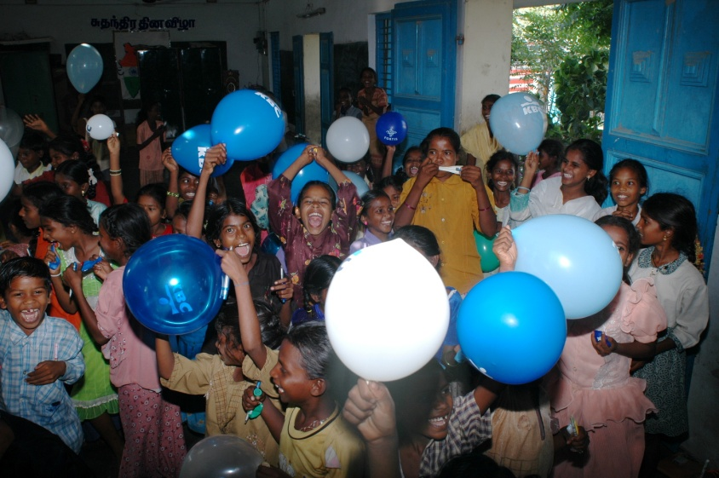
Project: U-Turn
Wat:
Verandering
Ander onderwijssysteem
  Reproductie→medezeggenschap
Rode draad
3 doelen :
  Kennismaken en genieten van sport
  Interculturele samenwerking
  Groepsdynamiek tussen de leerlingen
Hoe:
Via sport en beweging → spel : Riverball

Slide 9
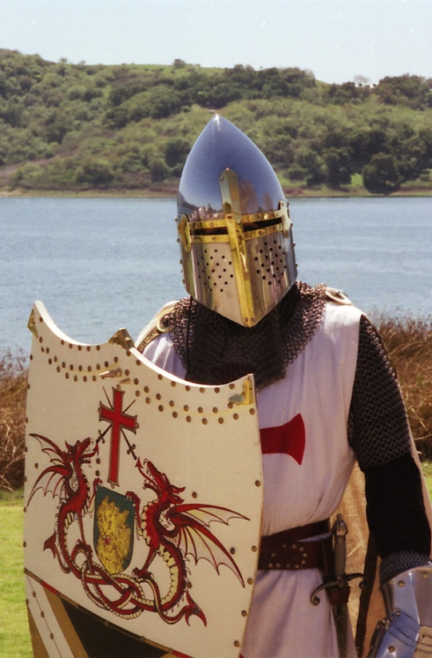
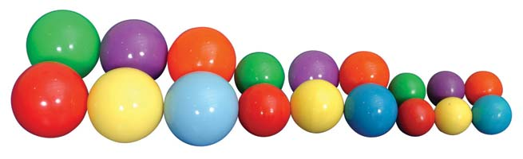
Riverball
Herschikt spel
Balsport
Zie maquette

Slide 10
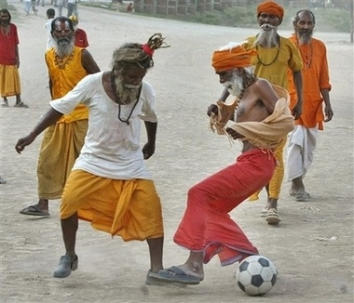
Stappenplan naar riverball
Stap 1
  Observatie
  Kennismakingspelen
  Ritmiek
  Ontspanningsspelen
Stap 2
  Basis conditie
  Balvaardigheid opbouwen
Stap 3
  10 stappenplan naar riverball
  (jagersbal, “catch the stick”, riverball)

Slide 11
Extra’s
Weekendanimatie
  3 workshops
  Weeskinderen in St. Patrick’s home
  Vrijwillige deelname
    Turnen, dans en gevechtsport
Taalvaardigheid
  Engels bijschaven (sport)

Slide 12
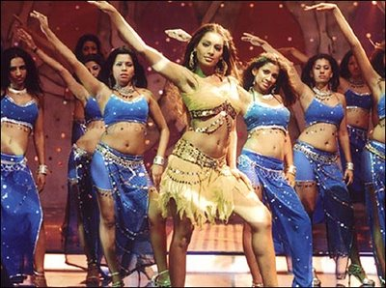

BENEFIET IN BELGIE VOOR VERTREK
Geldinzameling
  In Indisch restaurant
  “Delhi Delicious”
  Indische party
Staleninzameling
  Snoepjes, tandpasta, ballonnen…

